Slide 1
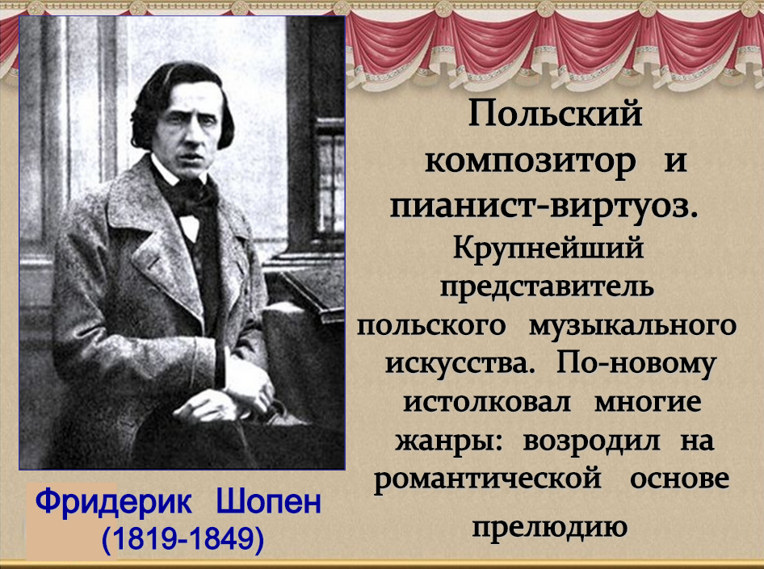

Slide 2
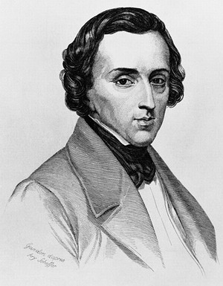
Родился
1 марта 1810 г. в м. Желязова Воля, близ Варшавы.

Slide 3
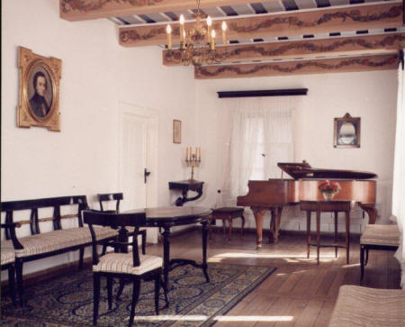
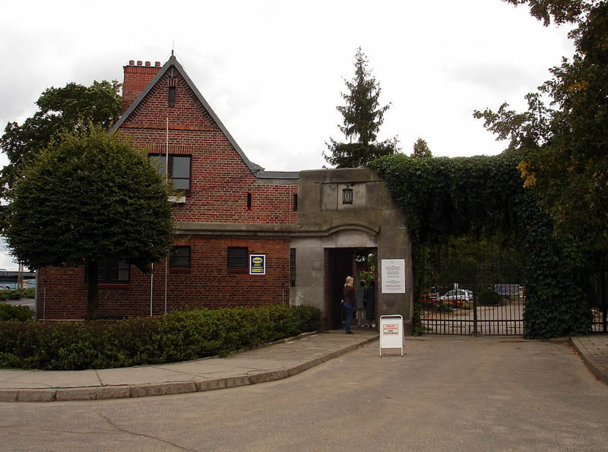
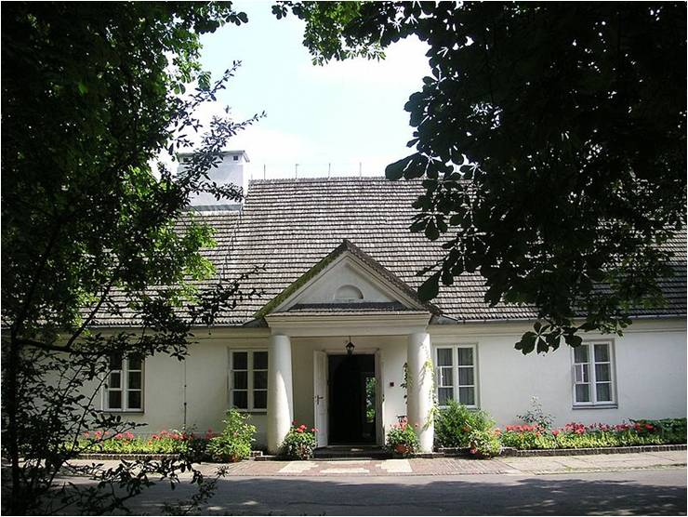
Дом, в котором родился Шопен

Slide 4
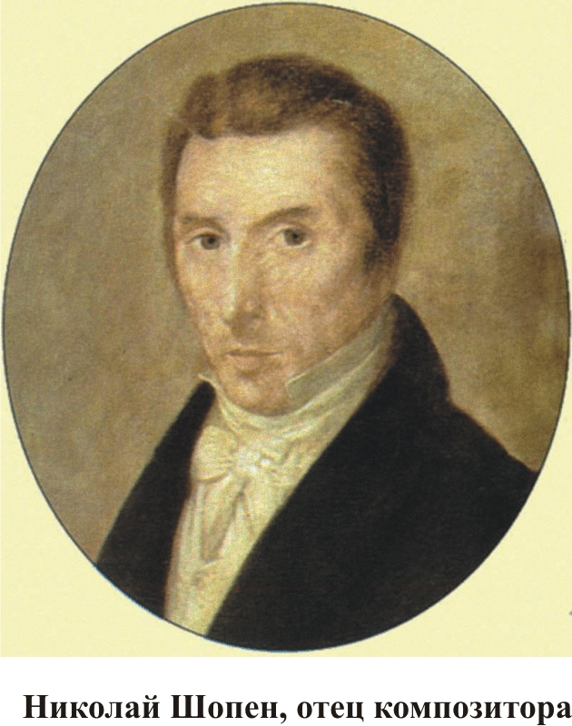
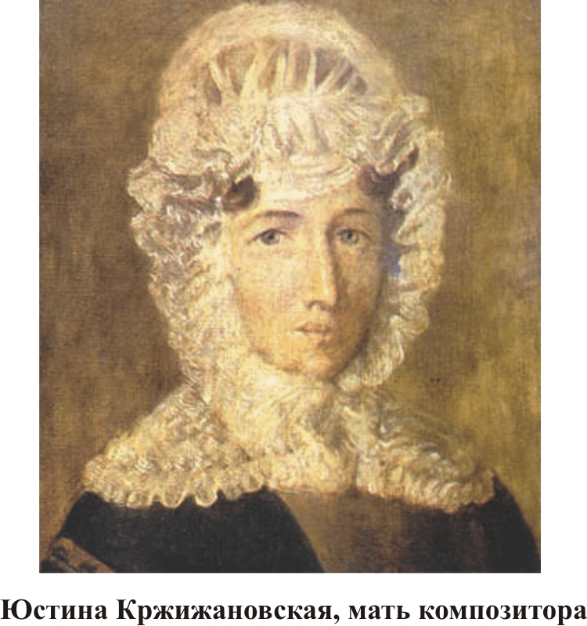
Юстина Кржижановская,
мать композитора
Николя Шопен,
отец композитора

Slide 5
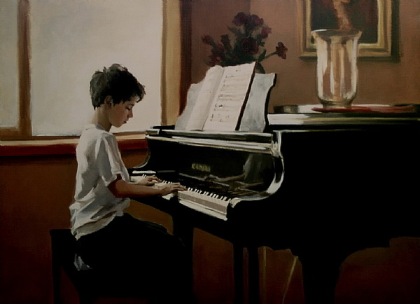

Полонез соль минор Фридерик написал в 7 лет

Slide 6
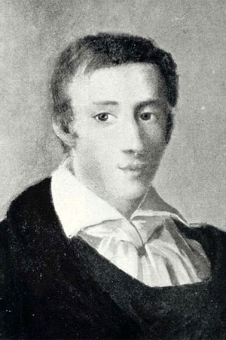
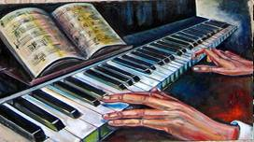
В возрасте 14-15 лет Шопен придумывает свои первые мазурки (всего их 60 у композитора )

Slide 7
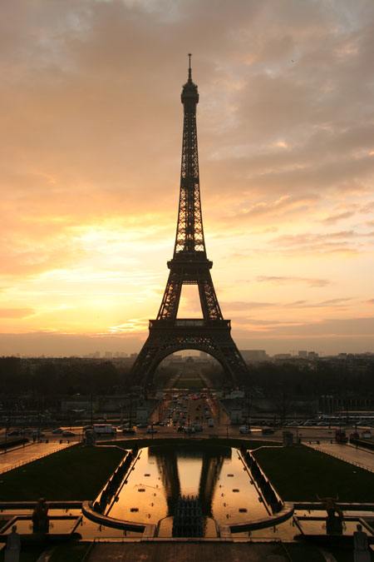
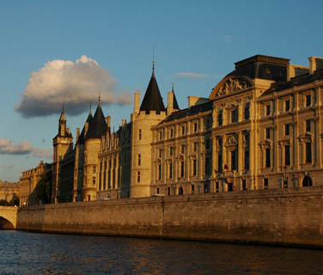
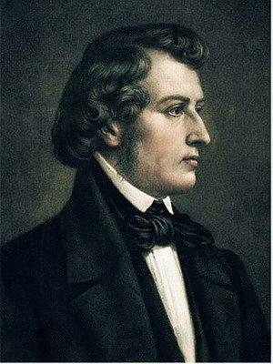
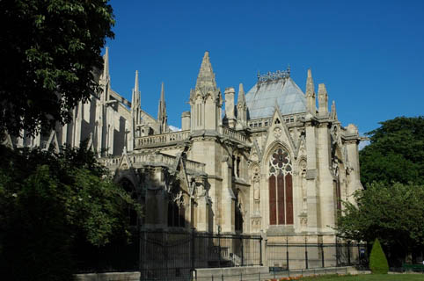
В 1831 году Шопен едет в Париж, как оказалось навсегда

Slide 8
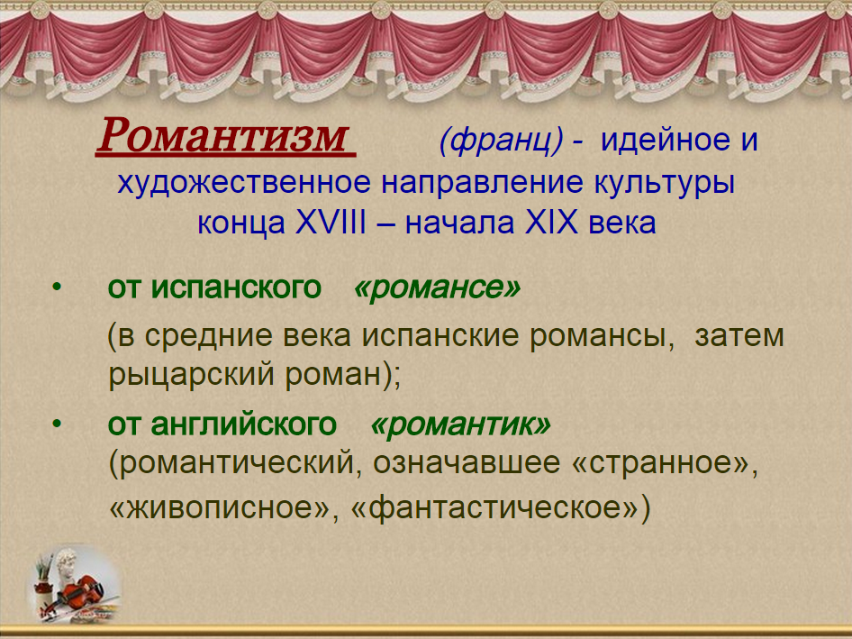

Slide 9
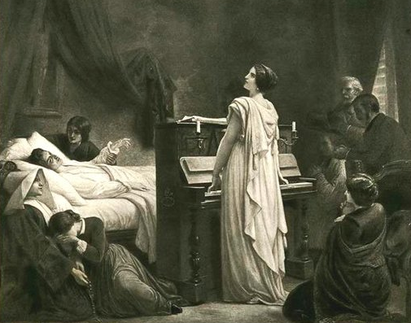
17 октября 1849 года в присутствии сестры Людвики и нескольких друзей Фридерик Шопен умер

Slide 10
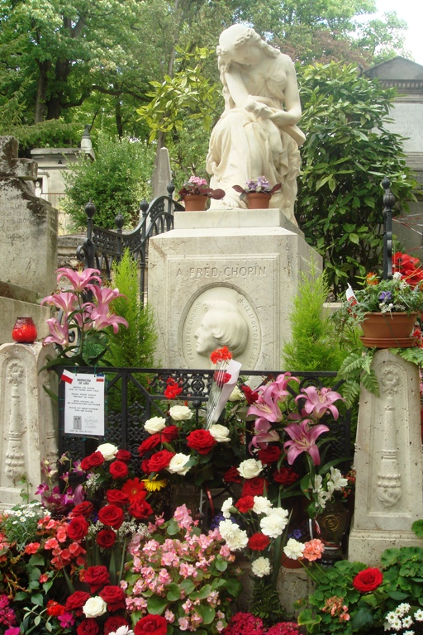
Похоронен Шопен в Париже на кладбище Пер Ляшез

Slide 11
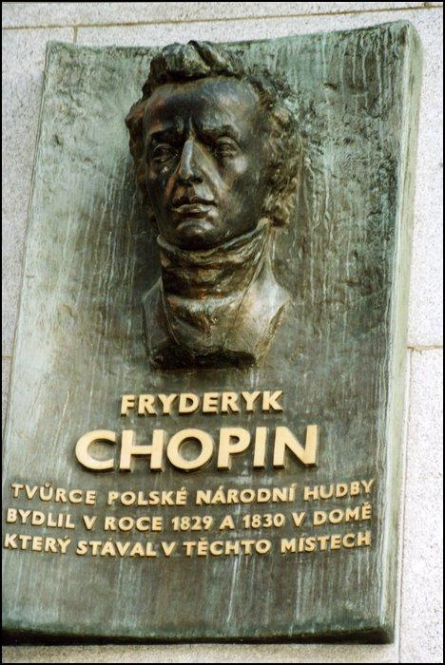
«Мое сердце там, где моя Родина»
(надпись на мемориальной доске в Варшаве, где хранится сердце Шопена)

Slide 12
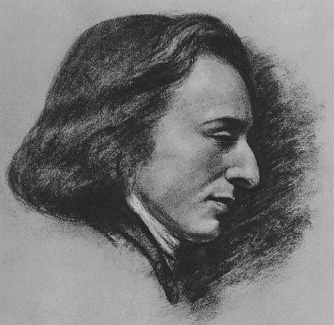
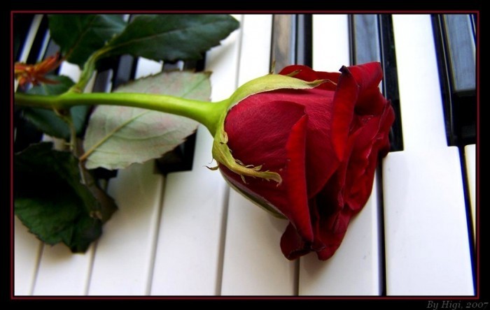
Музыка не имеет Отечества;
Отечество её- вся Вселенная.
Ф. Шопен

